Slide 1
STM32库函数架构剖析

Slide 2
目录
1
STM32库函数架构剖析
2
C语言复习
3
MDK中寄存器地址名称映射分析

Slide 3
STM32库函数
STM32的库函数是ST公司已经封装好的一个软件封装库，也就是很多基础的代码，在开发产品的时候只需直接调用这个ST库函数的函数接口就可以完成一系列工作。

Slide 4
库函数的益处
在51单片机进行开发时，使用内部资源，查阅手册，配置寄存器。
STM32库是由ST公司针对STM32提供的函数接口，即API( Application Program Interface),开发者可调用这些函数接口来配置STM32的寄存器，使得开发人员得以脱离底层的寄存器操作。开发快速，易于阅读，维护成本低。
C语言-printf()函数使用

Slide 5
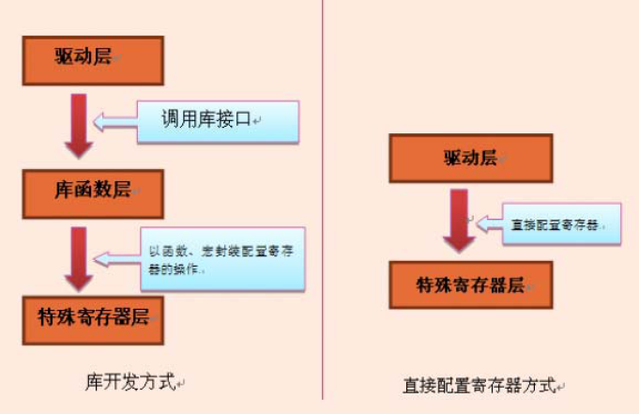
Cont.
库是架设在寄存器与用户驱动层之间的代码，向下处理与寄存器直接相关的配置，向上为用户提供配置寄存器的接口。

Slide 6
Cont.
千人大项目的开发，任务分配问题。
底层的硬件级，寄存器的读写封装等
根据底层这群人提供的接口，同步做二次开发。
库函数的理念完全被广泛应用于各种实际的项目和产品中，协同工作，大项目工作合理展开。

Slide 7
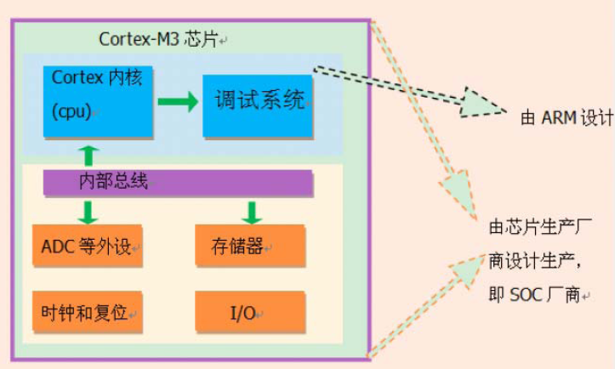
CMSIS标准
ST公司生产的STM32芯片采用的是Cortex-M3或Cortex-M4内核。内核是由ARM公司设计的一个处理器体系架构。内核是整个微控制器的CPU.

Slide 8
Cont.
基于Cortex的某系列芯片采用的内核都是相同的，区别主要为核外的片上外设的差异，这些差异却导致软件在同内核，不同外设的芯片上移植困难。为了解决不同的芯片厂商生产的Cortex微控制器软件的兼容性问题，ARM与芯片厂商建立 了CMSIS标准（Cortex MicroController Software Interface Standard)--------实际为软件抽象层

Slide 9
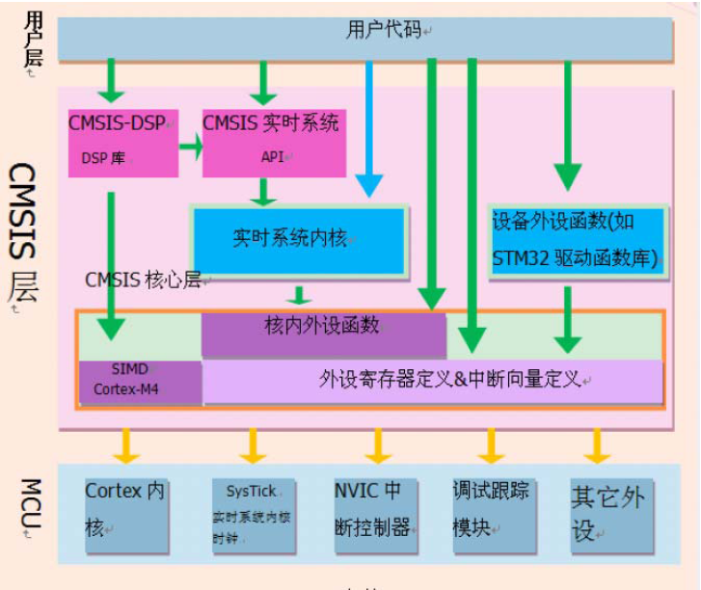
Cont.

Slide 10
CMSIS标准
CMSIS标准中最主要的为CMSIS核心层，包括：
内核函数层：其中包含用于访问内核寄存器的名称、地址定义，主要由ARM公司提供
设备外设访问层：提供了片上的核外外设的地址和中断定义，主要由芯片生产商提供。
CMSIS层位于硬件层与操作系统或用户层之间，提供了与芯片生产商无关的硬件抽象层，可以为接口外设、实时操作系统提供简单的处理器软件接口，屏蔽了硬件差异。这对软件移植好处极大。STM32的库，就是按照CMSIS标准建立。

Slide 11
库目录及文件
一般库目录：
Libraries文件夹下是驱动库的源代码及启动文件。
内核与外设的库文件存放于CMSIS文件夹中。
驱动在STM32F4xx_StdPeriph_Driver
Project文件夹下是用驱动库写的例子跟一个工程模板。

Slide 12
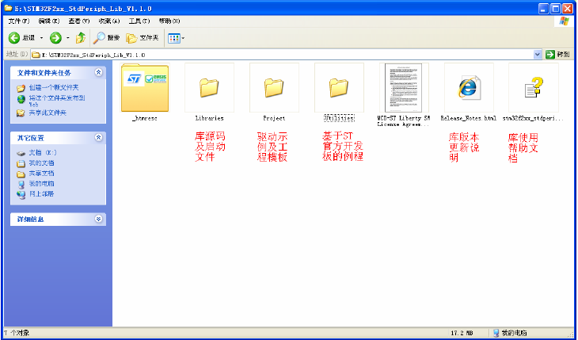
Cont.

Slide 13
core_cm3.h
CMSIS标准的核内设备函数层M3核通用的源文件core_cm3.c和头文件core_cm3.h,它们的作用为那些采用Cortex-M3核设计SOC的芯片商设计的芯片外设提供一个进入M3内核的接口。这两个文件在其他公司的M3系列芯片也是相同的。程序具体如何实现，目前不用管。

Slide 14
C语言复习
位操作
define宏定义关键词
ifdef条件编译
extern变量申明
typedef类型别名
结构体
static关键字

Slide 15
C语言复习
位操作：6种位操作运算符
运算符 | 含义 | 运算符 | 含义
& | 按位与 | ~ | 取反
| | 按位或 | << | 左移
^ | 按位异或 | >> | 右移
GPIOA->ODR=(((uint32_t)0x01)<<pinpos;
GPIOA->ODR=0x0030;设置第pinpos位为1.
TIMx->SR = (uint16_t)~TIM_FLAG;
TIMx->SR=0xfff7;设置第3位为0；

Slide 16
C语言复习
define宏定义关键词
define是C语言中的预处理命令，它用于宏定义，可以提高源代码的可读性，为编程提供方便。
常见的格式：
#define 标识符 字符串
“标识符”为所定义的宏名。“字符串”可以是常数、表达式、格式串等。
例如：
#define SYSCLK_FREQ_72MHz 72000000
定义标识符SYSCLK_FREQ_72MHz的值为72000000。

Slide 17
C语言复习
ifdef条件编译
单片机程序开发过程中，经常会遇到一种情况，当满足某条件时对一组语句进行编译，而当条件不满足时则编译另一组语句。条件编译命令最常见的形式为：
#ifdef 标识符
程序段1
#else
程序段2
#endif
例如：
#ifdef STM32F10X_HD
大容量芯片需要的一些变量定义
#end

Slide 18
C语言复习
extern变量申明
C语言中extern可以置于变量或者函数前，以表示变量或者函数的定义在别的文件中，提示编译器遇到此变量和函数时在其他模块中寻找其定义。
这里面要注意，对于extern申明变量可以多次，但定义只有一次。

Slide 19
C语言复习
extern变量申明
main.c文件
test.c文件
u8 id;//定义只允许一次
main()
{
id=1;
printf("d%",id);//id=1
test();
printf("d%",id);//id=2
}
extern u8 id;
void test(void){
id=2;
}

Slide 20
C语言复习
typedef类型别名
定义一种类型的别名，而不只是简单的宏替换。可以用作同时声明指针型的多个对象。
typedef unsigned char uint8_t;
typedef unsigned short int uint16_t;
typedef unsigned int uint32_t;
typedef unsigned __int64 uint64_t;

Slide 21
C语言复习
结构体：构造类型
Struct 结构体名{
成员列表1;
成员变量2；
…
}变量名列表；
在结构体申明的时候可以定义变量，也可以申明之后定义，方法是：
Struct 结构体名字 结构体变量列表 ;

Slide 22
C语言复习
结构体作用：
同一个类型可以用数组，不同类型可以用结构体组织。
结构体可扩展性强。
举例说明：
void GPIO_Init(GPIO_TypeDef* GPIOx, GPIO_InitTypeDef* GPIO_InitStruct)

Slide 23
C语言关键字 ：static
Static申明的局部变量，存储在静态存储区。
它在函数调用结束之后，不会被释放。它的值会一直保留下来。
所以可以说static申明的局部变量，具有记忆功能。

Slide 24
每次调用getValue函数之后，返回值是多少？
int getValue(void)
{
int flag=0;
flag++;
return flag;
}
int getValue(void)
{
static int flag=0;
flag++;
return flag;
}

Slide 25
51中映射方法：
sfr P0 =0x80;//P0映射到地址0x80
P0=0x00//寄存器地址0x80赋值0x00

Slide 26
STM32中操作：
GPIOA->ODR=0x00000000;
值0x00000000是怎么赋值给了GPIOA的ODR寄存器地址的呢？
也就是说GPIOA->ODR这种写法，是怎么与GPIOA的ODR寄存器地址映射起来的？

Slide 27
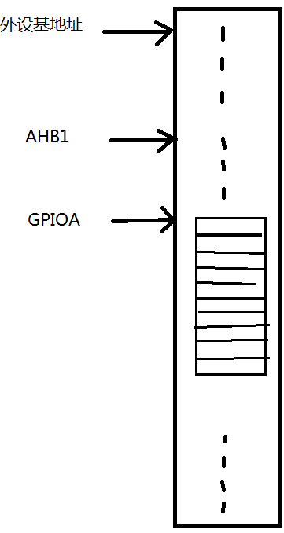
#define PERIPH_BASE ((uint32_t)0x40000000)
#define AHB1PERIPH_BASE (PERIPH_BASE + 0x00020000)
#define GPIOA_BASE (AHB1PERIPH_BASE + 0x0000)
#define GPIOA ((GPIO_TypeDef *) GPIOA_BASE)
typedef struct
{
__IO uint32_t MODER;
__IO uint32_t OTYPER;
__IO uint32_t OSPEEDR;
__IO uint32_t PUPDR;
__IO uint32_t IDR;
__IO uint32_t ODR;
__IO uint16_t BSRRL;
__IO uint16_t BSRRH;
__IO uint32_t LCKR;
__IO uint32_t AFR[2];
} GPIO_TypeDef;

Slide 28
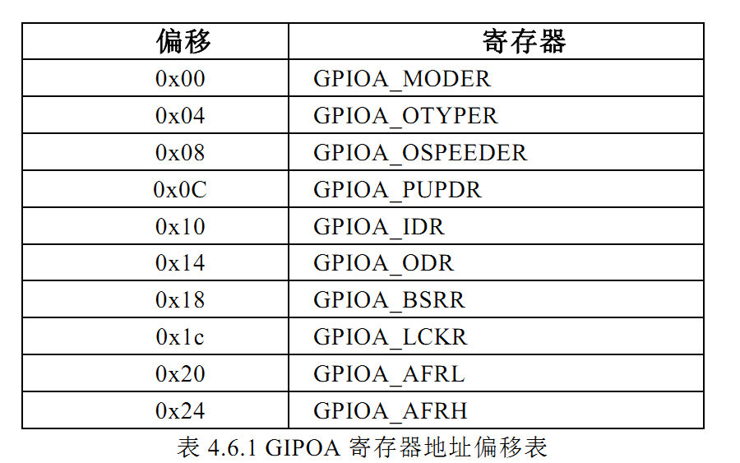
STM32F40x系列GPIOA寄存器地址映射

